Slide 1
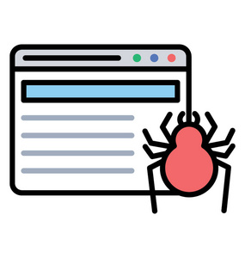
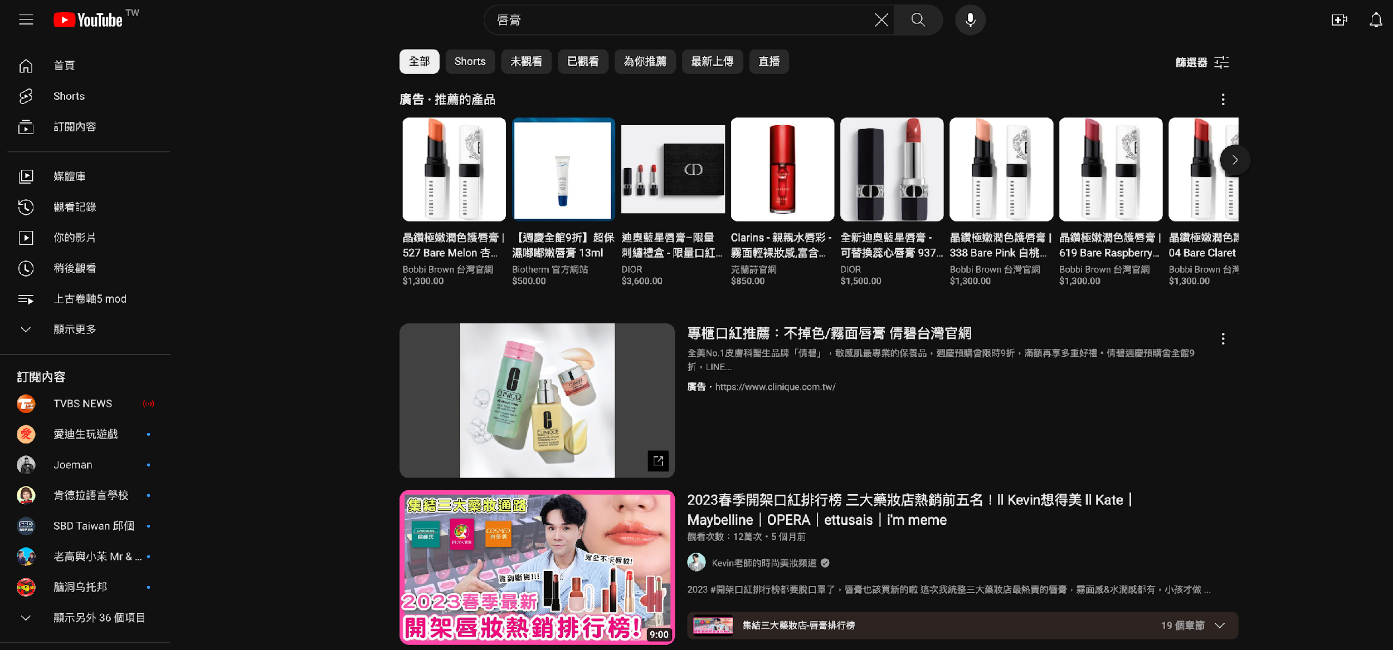


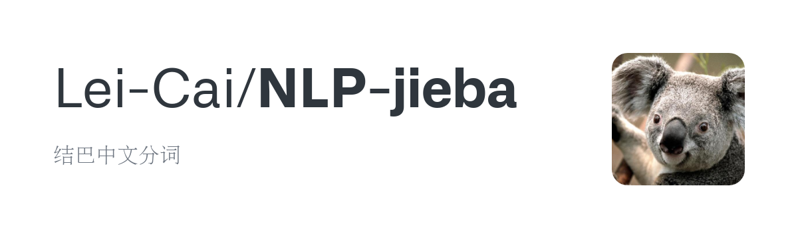








關鍵字推薦系統
新品牌進入市場 想知道產業動態 與KOL分佈
利用程式輸入 產品關鍵字
使用網路爬蟲工具
利用TFIDF 剔除多餘贅詞
原始資料輸入 斷詞工具演算
將影片轉換為 文字檔案
將熱搜關鍵字 做篩選排序
利用TFIDF或sentence transformer產出相似度報告與關鍵字建議
結合Open AI API 自動生成 客製化優質文稿

